Slide 1
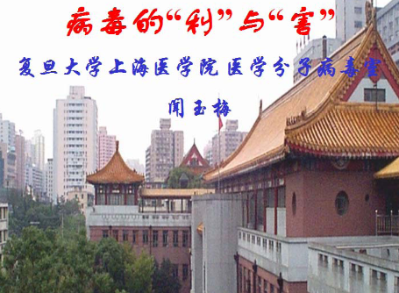
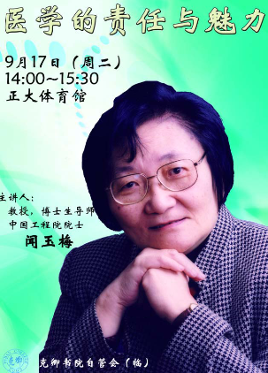
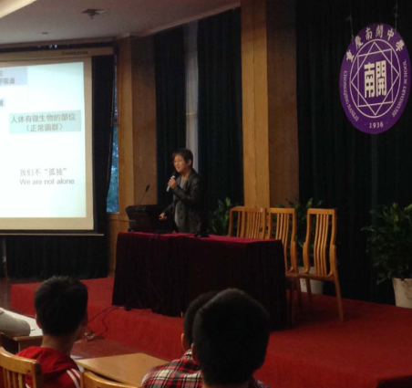
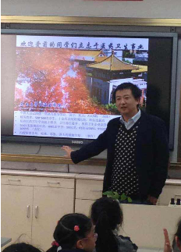
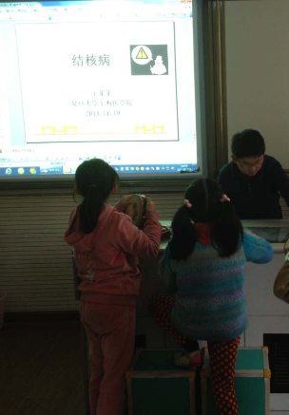
五、体系建设与运行管理：开放交流
基层培训与科普活动
对本校和校外人员的基层培训——
西宁-西北部部分地区实验室生物安全培训 2014
上海市区县实验室生物安全培训 2013，2014
新疆乌鲁木齐实验室生物安全培训班 2015
病毒学科普——
上海市教科院实验小学、爱菊小学、西南位育中学、大同中学、重庆南开中学等，五年累计参与公众超1500人次。
Notes:
增加了科普图片

Slide 2
五、体系建设与运行管理：开放交流
基层培训与科普活动
对本校和校外人员的基层培训——
西宁-西北部部分地区实验室生物安全培训 2014
上海市区县实验室生物安全培训 2013，2014
新疆乌鲁木齐实验室生物安全培训班 2015
病毒学科普——
上海市教科院实验小学、爱菊小学、西南位育中学、大同中学、重庆南开中学等，五年累计参与公众超1500人次。
Notes:
增加了科普图片

